Slide 1
Теоретические блоки
OpenCSV
iText

Slide 2
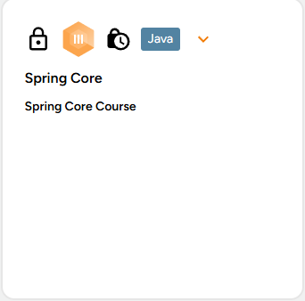
Изучена теория и выполнено практическое задание по курсу Spring Core

Slide 3


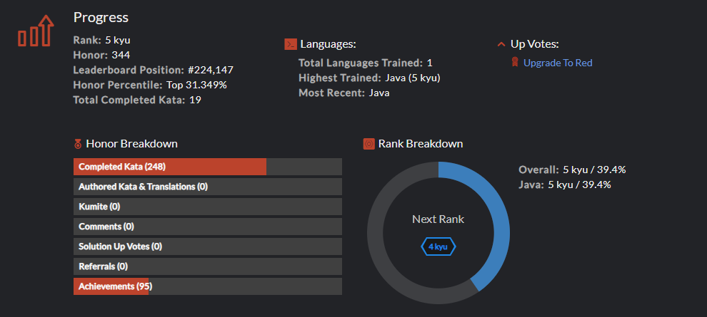
Array.diff
Rot13
Split Strings
Your order, please
Counting Duplicates

Slide 4
Сделано
API для бронирования отелей
Убрано @Data из всех @Entity
Декомпозированы большие методы (>20 строк)
Ограничение регистрации администраторов
ADMIN_EMAILS вынесены в .env
Созданы пакеты и классы мапперов, вынесены из сервисов
Добавлена поддержка множественных удобств при поиске отеля
Логика CSV-импорта и PDF экспорта вынесены в отдельный классы
Настроен Liquibase для booking-service
CRUD операции для booking-service
Ограничение регистрации администраторов
Сезонные коэффициенты: умножение цены для лета и зимы на 1.2 и 0.8 соответственно
PDF-подтверждение бронирования

Slide 5
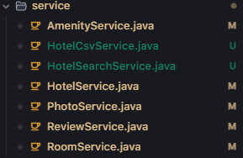

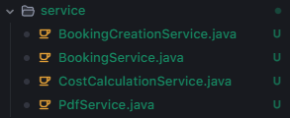

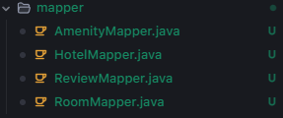
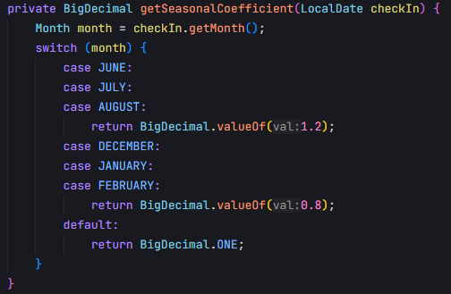

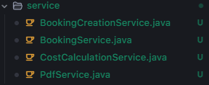

ADMIN_EMAILS вынесены в .env
Декомпозированы большие методы (>20 строк)
пакеты и классы мапперов вынесены из сервисов
Вынесена логика CSV-импорта и PDF экспорта
Сезонные коэффициенты

Slide 6

Планы
Написание микросервиса payment
Тестирование
Подключение платежной системы
Рефакторинг кода
Тестирование всех сервисов
Решение задач Codewars
Прохождение теста по курсу MES Spring Core

Slide 7

Спасибо за внимание

